Slide 1
Hyvä hallinto, strategiset tavoitteet ja uuden perustuslain henki
Lainsäädäntöneuvos, yksikön päällikkö Sami Kivivasara
24.11.2016

Slide 2
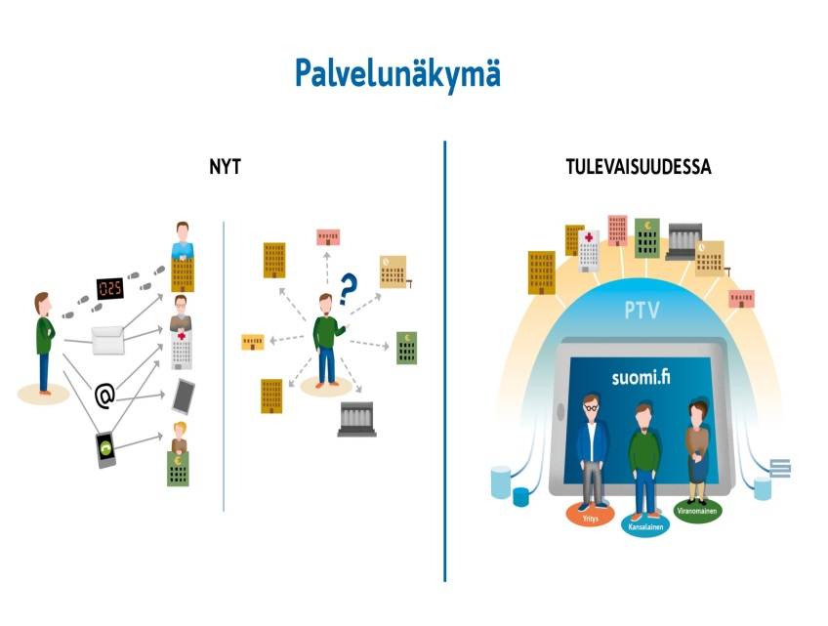
Hallinnon muutos ihmislähtöiseksi
Asiakas, kuluttaja
Kansalainen
Hallinto
Vuorovaikutus ja yhteistyö
Hallintomenettely
Valtiosääntö
Perusoikeudet
Tulevaisuuden hallinto toimii asiakaslähtöisesti ei niinkään toimivaltalähtöisesti;
Keskeinen jokaisen viranomaisen tehtävä on turvata perus- ja ihmisoikeuksien toteutuminen;
Kansalainen toimii yhdessä hallinnon kanssa eri elämäntilanteissa ja rooleissa ja hän saa palvelut toimijasta välittämättä;
Hyvä hallinto merkitsee sitä, että viranomaisella ja viranomaisilla yhdessä on vastuu asiakkaasta.

Slide 3
Perusoikeuksien toteuttaminen ei ole varjelua tai suojelua vaan aktiivisia toimia – palvelua.

Slide 4
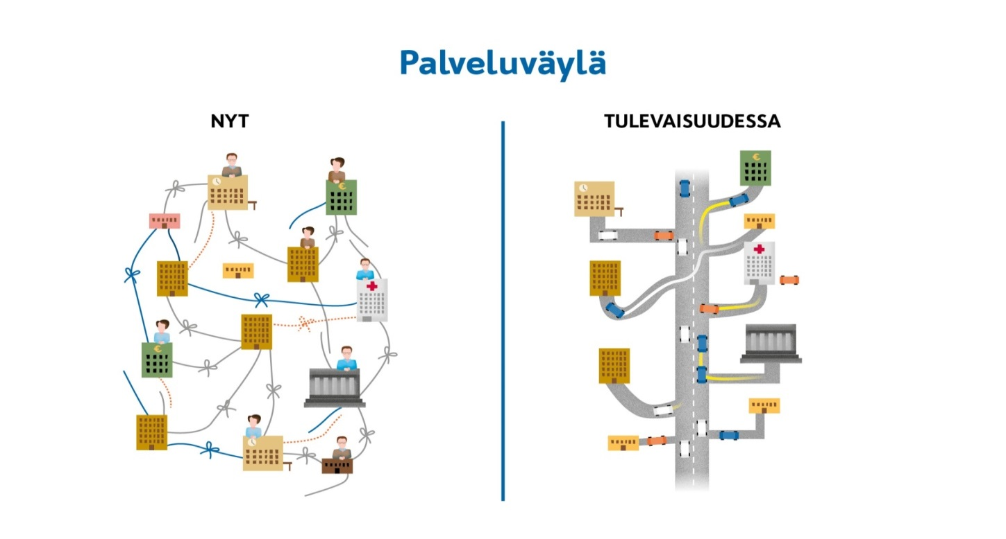
Tietojen hyödyntäminen
Yhteen-toimivuus
Tiedon hallinnan muutos
Tiedot vaihtuvat
Toimijakohtainen rekisteröinti
Tietoja kysytään vain kerran
Yksityiskohtainen sääntely
Yleissääntely ja käsittelyn yleiset edellytykset riittävät
Luovutus ja/tai vastaanotto säännelty tai lupamenettelyn takana
Tulevaisuudessa tieto liikkuu asiakkaan tarpeen ja hänen saaman palvelun mukana;
Henkilöllä on paremmat keinot ja kyvyt hallita omia tietojaan
Palvelutehtävä = oikeus ja vastuu käsitellä tietoa

Slide 5
Tieto – Ymmärrys – Tieto – Palvelu

Slide 6
Julkisen hallinnon haasteet ja digitalisaation painopisteet
Avoimuus ja yhteistyö
Muutosvoimat
Ikääntyvä väestö
Asiakasodotukset
Palvelujen muutos
Tietotekniikan kuluttajavetoisuus
Tietoturvauhat
Yksityinen palvelutuotanto
Tarvittavat kyvykkyydet
Palvelumuotoilu
Digitalisaation johtaminen
Hallinnon säädöspohja
Rajapinnat ja APIt
Analytiikka
Lohkoketjut
Tietosuoja ja kyberturva
Yhtenäinen, asiakaslähtöinen
julkinen palvelu
Avoin tietojen hyödyntäminen
Palvelualusta ekosysteemien mahdollistajana

Slide 7
Hajottavat ja mullistavat teknologiat
Yhteinen arvopohja varmistaa, että toimenpide näyttäytyy hyväksyttävänä myös täällä
Mahdollistaa hallitun luopumisen täällä
Julkisen hallinnon toimenpide nyt

Slide 8
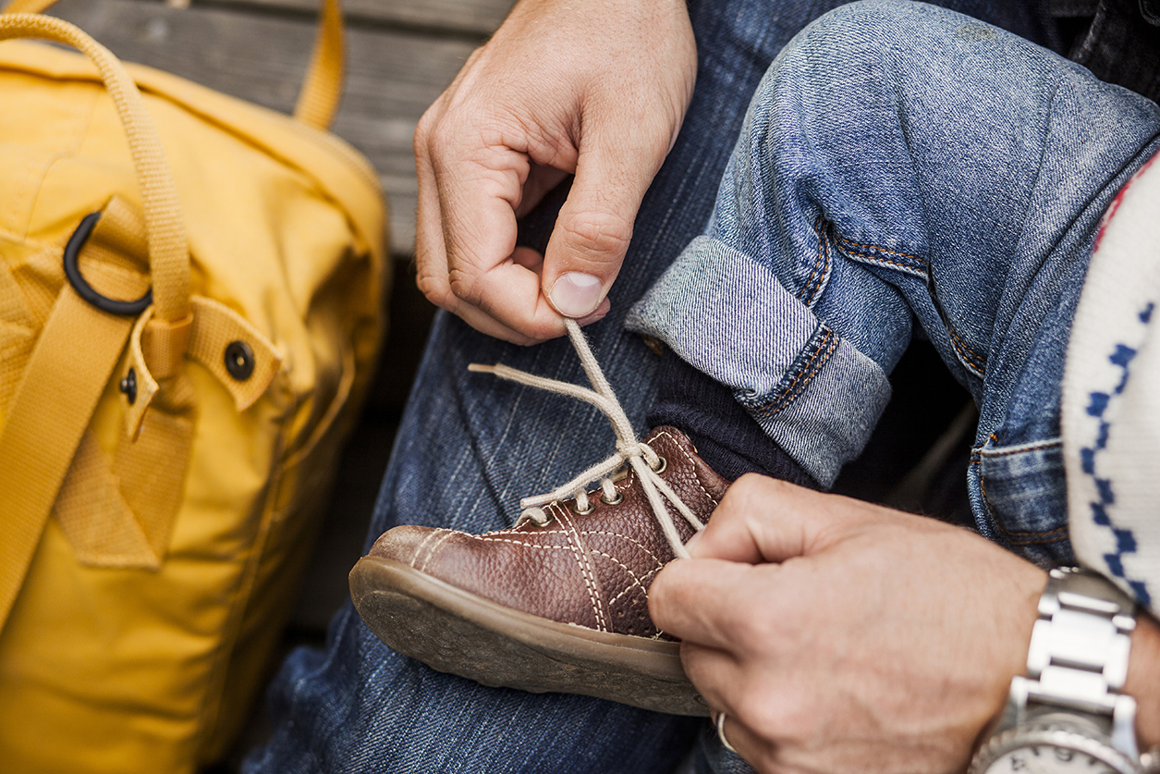
Yhteinen arvopohja, periaatteet
➔ Perusoikeudet
➔ Avoimuus
➔ Palveluperiaate
➔ Tuloksellisuus
➔ Luottamus
➔ Yhdenvertaisuus
Laillisuusperiaate
Julkisuusperiaate

Slide 9
”Replacing people” muuttaa valtaa ja vastuuta arvaamattomasti
Keskittyykö valta harvoille vai hajaantuuko ihmisille?
”Replacing people” muuttaa rekrytoinnin – ihminen on jatkossa toissijainen valinta
Ensisijaisesti digitaalisessa palvelussa/hallinnossa tekoäly, automaatio ja robotiikka ovat ensisijaisia valintoja
Kuka/mikä varmistaa ihmisten perusoikeuksien toteutumisen?
Kuvan lähde: http://www.pirawa.web.id/2010/11/relation-in-future-between-human-and.html
Kuvan lähde: http://cha-t.wikispaces.com/Responsibility+for+September,+2012
Aleksi Kopponen, VM 21.11.2016
Kuvan lähde: http://techinfopluz.blogspot.fi/2011/02/robots-and-human-future-world.html

Slide 10
Miksi kävisimme arvokeskustelua jos arvot eivät voi muuttua tai arvolähtöinen tapamme toimia ei olisi jatkuvassa muutoksessa?

Slide 11
Sami Kivivasara
etunimi.sukunimi@vm.fi
www.vm.fi
@skivivasara

